Slide 1
Android Log分析
2014-8

Slide 2
1、data/anr
traces_*.txt
*一般是firstPid，即发生anr的pid
ActivityManagerservice 中实现 通过appNotResponding(), dumpStackTraces() 两个主要方法来生成应用的anr
traces_SystemServer_WDT.txt(watchdog)
Watchdog中实现
system_server进程栈信息
traces.txt（dalvik.vm.stack-trace-file）
系统定义的默认trace文件路径

Slide 3

2、ANR分析
通过logcat日志，traces文件确认anr发生时间点
traces文件和CPU使用率
主线程状态
其他线程状态

Slide 4
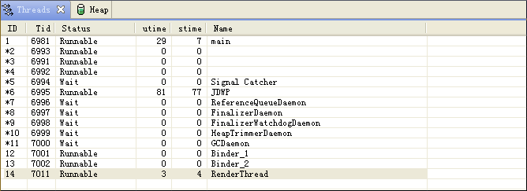
3、thread example
Android基本线程信息
utime 和stime代表了线程运行用户代码（utime）和系统代码（stime）
* 为守护进程

Slide 5
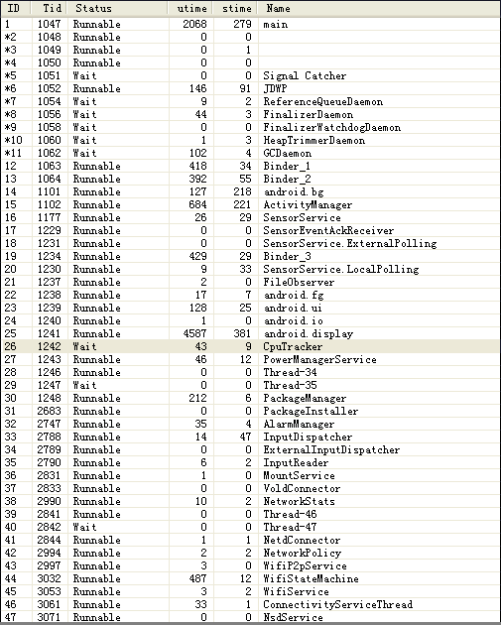
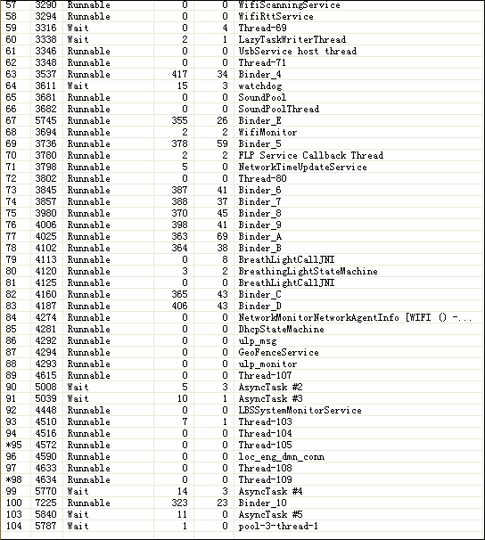
4、Thread example2

Slide 6
5、线程状态
THREAD_UNDEFINED = -1
THREAD_ZOMBIE = 0, /* TERMINATED */
THREAD_RUNNING = 1, /* RUNNABLE or running now */
THREAD_TIMED_WAIT = 2,/* TIMED_WAITING Object.wait()
THREAD_MONITOR = 3, /* BLOCKED on a monitor */
THREAD_WAIT = 4, /* WAITING in Object.wait() */
THREAD_INITIALIZING= 5, /* allocated, not yet running */
THREAD_STARTING = 6, /* started, not yet on thread list */
THREAD_NATIVE = 7, /* off in a JNI native method */
THREAD_VMWAIT = 8, /* waiting on a VM resource */
THREAD_SUSPENDED = 9, /* suspended, usually by GC or debugger

Slide 7
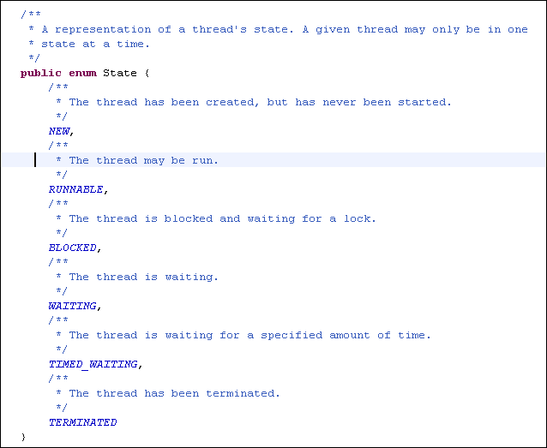
6、Android线程状态

Slide 8
7、避免ANR
避免主线程中有耗时操作，可能阻塞的操作
怎么判断是否在主线程
追代码在哪里调用
打印线程的名字和TID
耗时操作
IO操作(网络数据，文件读写，linux中的文件节点操作，数据库)
大量计算
可能阻塞的操作
硬件相关操作（音频，拍照，红外）
依赖的service 无响应，binder异常

Slide 9
8、Watchdog
Android 用来监护SystemServer。SystemServer无疑是Android平台中最重要的进程了，里面运行了整个平台中绝大多数的服务。任何一个线程死掉都可能导致整个系统死掉。SystemServer退出反而问题不大，因为 init进程会重新启动它，但是它死锁就麻烦了，因为整个系统就没法动了。
Watch Dog的实现原理 给我们提供了一种思路，一种框架，对程序正常运行或者资源的正常使用情况等的一种监测机制。

Slide 10
9、死锁分析
死锁会导致，冻屏，黑屏，或者重启
原因主要是有
循环锁 关键字held by
native方法没有返回

Slide 11
10、 synchronized
synchronized f() 和synchronized object
static synchronzized f() 和synchronized A.class
多线程才有同步，先分析多线程是否合理
AudioService.java中有100多个同步关键字 ，大家拜读一下

Slide 12
11、 线程等待
Thread.sleep()
Object.wait()
SystemClock.sleep()
Thread.join()
  t1.start();
  t1.join(); // wait t1 to be finished
  t2.start();

Slide 13
12、 Debug.java
Debug.startMethodTracing(*.trace,traceview)
Incl %: 此方法中占的时间百分比（包含子方法）
Inclusive: 此方法所花毫秒数（包含子方法）
Excl %:此方法所占时间百分比（不包含子方法）
Exclusive: 此方法所花毫秒数（不包含子方法）
Calls+RecurCalls/Total: 调用和递归调用次数
Time/Call: 平均每次调用时间。
dumpHprofData (*.hprof, mat)
Debug.threadCpuTimeNanos
System.currentTimeMillis
System.nanoTime
SystemClock.currentThreadTimeMills
SystemClock.elapsedRealtime
SystemClock.uptimeMillis

Slide 14
13、 案例
垃圾清理，导致手机在各个场景下重启
分析过程

Slide 15
14、TraceView
方法耗时
调用次数多

Slide 16
15、案例
功耗测试，多个应用,在连wifi的情况下CPU占用高
分析过程:
ps top 命令
update thread
traceview

Slide 17
Android平台中大量优秀的代码可以参考
精读android框架的代码
调试方法，测试代码和实现代码一样重要
多学习工具的使用
系统性的问题并不难，只需要时间和耐心
感谢大家的参与

